Slide 1
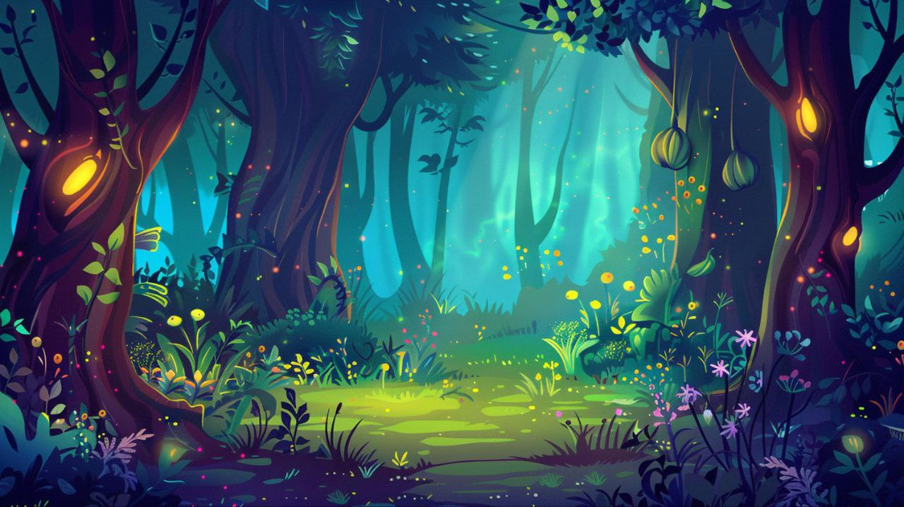



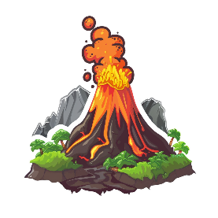
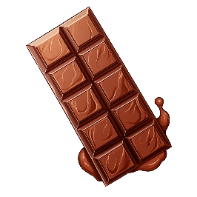
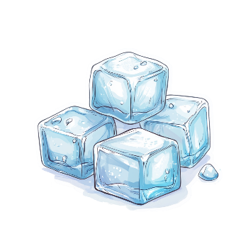





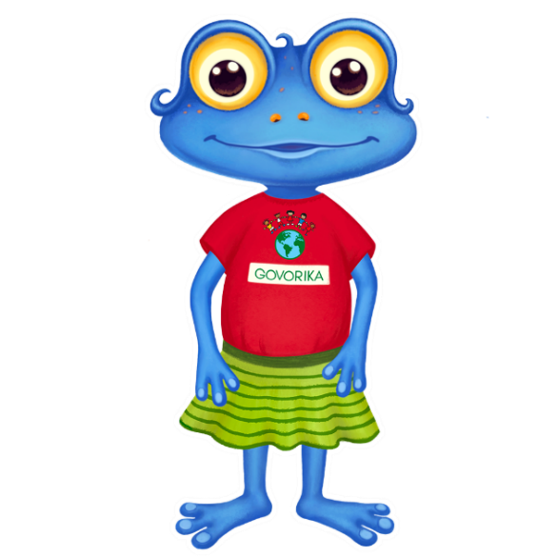



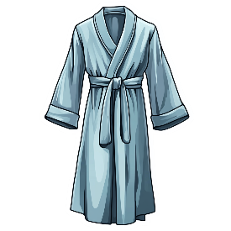




КОКОС
ПЕРЕЦ
ПЕРЕЦ
ВУЛКАН
КОКОС
ВУЛКАН
ШОКОЛАД
ШОКОЛАД
АКВАРИУМ
ЛЁД
КАКТУС
САЛАТ
АКВАРИУМ
ЛЁД
КАКТУС
САЛАТ
БАНАН
БАНАН
ХАЛАТ
ПАЛЕЦ
КОСТЮМ
ХАЛАТ
ПАЛЕЦ
КОСТЮМ

